Slide 1
PHÒNG GIÁO DỤC VÀ ĐÀO TẠO QUẬN GÒ VẤP
Đại số 8
Bài 9 – Tiết 13: Phân tích đa thức thành nhân tử bằng cách phối hợp nhiều phương pháp

Slide 2

KIỂM TRA BÀI CŨ
Hãy nêu các phương pháp phân tích đa thức thành nhân tử đã học?
Áp dụng phân tích đa thức sau thành nhân tử:
x² – xy – 5x + 5y
= (x² – xy) – (5x – 5y)
= x (x – y) – 5 (x – y)
= (x – y) (x – 5)

Slide 3

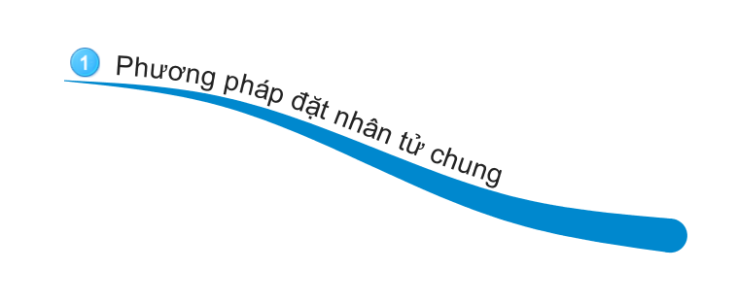


Phối hợp cả 3 phương pháp

Slide 4

BÀI 9 – Tiết 13 PHÂN TÍCH ĐA THỨC THÀNH NHÂN TỬ BẰNG CÁCH PHỐI HỢP NHIỀU PHƯƠNG PHÁP

Slide 5
BÀI 9 – Tiết 13 : PHÂN TÍCH ĐA THỨC THÀNH NHÂN TỬ BẰNG CÁCH PHỐI HỢP NHIỀU PHƯƠNG PHÁP
1. Ví dụ
Ví dụ 1: Phân tích đa thức sau thành nhân tử:
5x³ + 10x²y + 5xy²
Giải:
5x³ + 10x²y + 5xy²
Đặt nhân tử chung
Dùng hằng đẳng thức
= 5x (x² + 2xy + y²)
= 5x (x + y)²
Để phân tích đa thức trên thành nhân tử ta đã sử dụng những phương pháp nào để phân tích ?

Slide 6
BÀI 9 – Tiết 13 : PHÂN TÍCH ĐA THỨC THÀNH NHÂN TỬ BẰNG CÁCH PHỐI HỢP NHIỀU PHƯƠNG PHÁP
1. Ví dụ
Ví dụ 2: Phân tích đa thức sau thành nhân tử:
x² – 2xy + y² - 25
Giải:
Dùng hằng đẳng thức
x² – 2xy + y² – 25
Nhóm hạng tử
= (x² – 2xy + y²) – 25
= (x – y)² – 5²
Dùng hằng hẳng thức
= (x – y – 5) (x – y + 5)
Để phân tích đa thức trên thành nhân tử ta đã sử dụng những phương pháp nào để phân tích ?

Slide 7
BÀI 9 – Tiết 13 : PHÂN TÍCH ĐA THỨC THÀNH NHÂN TỬ BẰNG CÁCH PHỐI HỢP NHIỀU PHƯƠNG PHÁP
1. Ví dụ
Khi phân tích một đa thức thành nhân tử nên thực hiện theo các bước sau :
- Đặt nhân tử chung (nếu tất cả các hạng tử có nhân tử chung).
- Dùng hằng đẳng thức (nếu có).
- Nhóm các hạng tử (thường mỗi nhóm có nhân tử chung hoặc hđt) nếu cần thiết phải đặt dấu “-” trước ngoặc và đổi dấu các hạng tử.

Slide 8
BÀI 9 – Tiết 13 : PHÂN TÍCH ĐA THỨC THÀNH NHÂN TỬ BẰNG CÁCH PHỐI HỢP NHIỀU PHƯƠNG PHÁP
1. Ví dụ
Phân tích đa thức sau thành nhân tử:
2x³y – 2xy³ – 4xy² – 2xy
?1
Giải:
2x³y – 2xy³ – 4xy² – 2xy
Để phân tích đa thức trên thành nhân tử ta sử dụng những phương pháp nào để phân tích ?
= 2xy (x² – y² – 2y -1)
= 2xy [x² – (y² + 2y +1)]
Đặt nhân tử chung 2xy
Nhóm hạng tử
Dùng hằng đẳng thức
= 2xy [x² – (y + 1)²]
= 2xy [x – (y+ 1)] [ x + (y + 1)]
= 2xy ( x – y – 1) (x + y + 1)

Slide 9
BÀI 9 – Tiết 13 : PHÂN TÍCH ĐA THỨC THÀNH NHÂN TỬ BẰNG CÁCH PHỐI HỢP NHIỀU PHƯƠNG PHÁP
2. Áp dụng
a) Tính nhanh giá trị của biểu thức:
x² + 2x + 1 – y² tại x = 94,5 và y = 4,5.
?2
Giải:
x² + 2x + 1 – y²
= (x² + 2x + 1) – y²
= (x + 1)² – y²
= (x + 1 - y) (x + 1 + y)
Thay x = 94,5 và y = 4,5 vào biểu thức ta có:
(94,5 + 1 – 4,5) (94,5 + 1 + 4,5)
= 91 . 100 = 9100

Slide 10
b) Khi phân tích đa thức x² + 4x – 2xy – 4y + y² thành nhân tử, bạn Việt làm như sau:
x² + 4x – 2xy – 4y + y²
= (x² – 2xy + y²) + (4x – 4y)
= (x – y)² + 4(x – y)
= (x – y) (x – y + 4)
Em hãy chỉ rõ trong cách làm trên, bạn Việt đã sử dụng những phương pháp nào để phân tích đa thức thành nhân tử ?
B1:Nhóm hạng tử
B2:
Dùng hằng đẳng thức
B3: Đặt nhân tử chung

Slide 11


CỦNG CỐ

Slide 12



Phân tích đa thức x³ – 2x² + x thành nhân tử là
= x (x² – 2x +1)
= x ( x – 1)²
A. x(x-1)²
B. x²(x-1)
C. x(x²-2)
D. x(x+1)²

Slide 13
Phân tích đa thức 2x² + 4x + 2– 2y² thành nhân tử là
= 2(x² + 2x + 1–y²)
= 2[(x + 1)²-y²]
=2(x + 1 – y ) (x + 1 + y )
A. 2(x – 1 – y ) (x – 1 + y )
C. 2(x +1 – y ) (x+ 1 + y)
B. 2(x + 1 – y ) (x – 1 + y )
D. 2(x – 1 – y ) (x + 1 - y )

Slide 14
Mở rộng
Phân tích đa thức thành nhân tử:
Cách 1
Cách 2

Slide 15


HƯỚNG DẪN VỀ NHÀ
- Ôn lại các phương pháp phân tích đa thức thành nhân tử.
- Làm bài tập 53; 54 (SGK/24-25)
- Tiết sau luyện tập

